Slide 1
Láseres de fibra de alta potencia en la industria
Física de láseres
Edgar Bravo Huerta

Slide 2
Introducción
La gran variedad de láseres de alta potencia (mayor a 1W) que ahora existe se debe en gran parte a la demanda que tienen en diversas aplicaciones.
En la investigación se utilizan como fuentes de bombeo de otros láseres

Slide 3
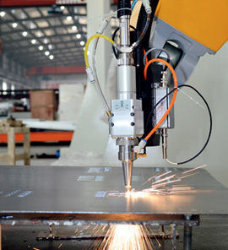
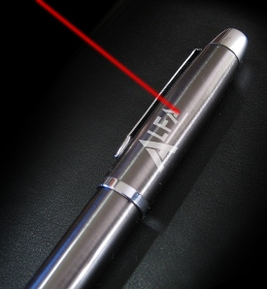
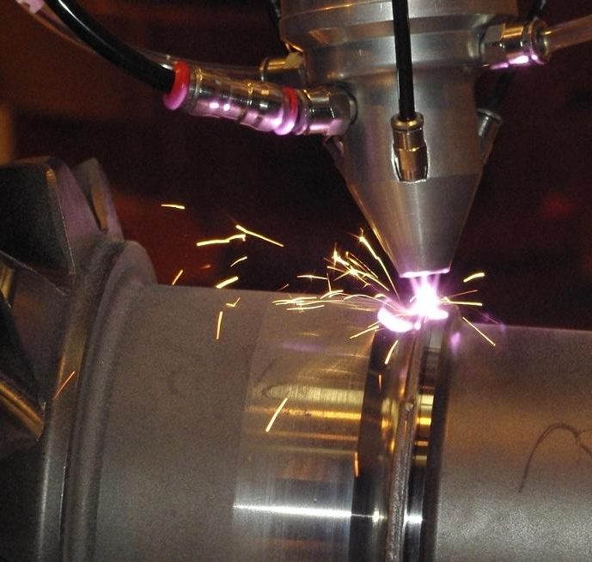
Aplicaciones
Aplicaciones de láseres de alta potencia en la industria: ajuste por láser, marcado y soldadura de diversos materiales sólidos, tratamientos superficiales como: endurecimiento o temple, aleación superficial, fusión superficial, corte, taladrado.
Pulsos de salida de duración corta y alta potencia pico

Slide 4
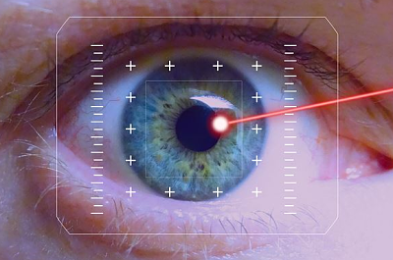
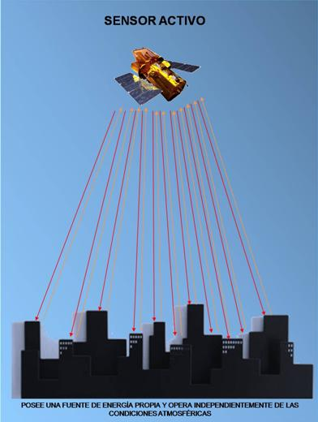
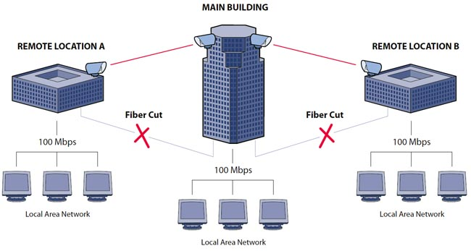
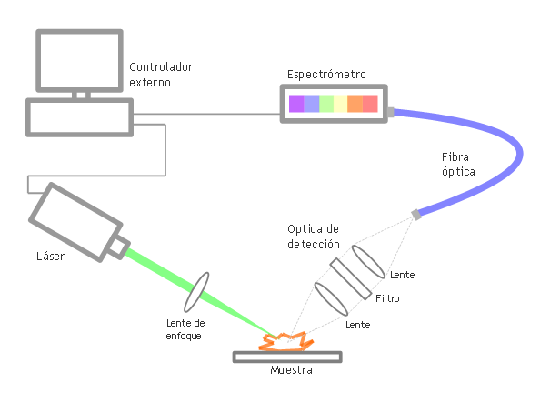
Desarrollo de nuevos sistemas láser de fibra óptica seguros para los ojos.
Comunicación por transmisión óptica en el espacio libre de la atmósfera.
Censado activo remoto
Aplicaciones médicas
Espectroscopia

Slide 5
Se requieren diferentes características del láser para diferentes aplicaciones:
Calidad del haz
Sistemas compactos
Eficiencia
Los sistemas láser basados en fibras tienen estas características, además de:
Confinamiento del haz
Excelente disipación del calor

Slide 6
Láser de fibra óptica
Láser sólido.
"Seed Laser" y lo amplifican en fibras de vidrio
Diodos de bombeo.
A 1,064 nm, consiguen un diámetro de foco muy pequeño,
Intensidad hasta 100 veces superior a la de los láseres de CO2 de la misma potencia media emitida.
resultan ideales para el marcado de metales, para grabados en metal y para marcados en plástico
Por lo general no requieren mantenimiento
Larga vida útil de por lo menos 25.000 horas de láser.
Notes:
Pertenecen al grupo de los láseres sólidos. Generan el rayo láser mediante "Seed Laser" y lo amplifican en fibras de vidrio especialmente montadas a las que se suministra energía a través de diodos de bombeo. Con una longitud de onda de 1,064 micrómetros, los láseres de fibra consiguen un diámetro de foco muy pequeño, por lo que su intensidad es hasta 100 veces superior a la de los láseres de CO2 de la misma potencia media emitida.
Los láseres de fibra resultan ideales para el marcado de metales, para grabados en metal y para marcados en plástico ricos en contrastes. Los láseres de fibra por lo general no requieren mantenimiento y se caracterizan por su larga vida útil de por lo menos 25.000 horas de láser.

Slide 7
Ejemplo de láser de fibra de alta potencia
laser de fibra de Er/Yb
Q-switch activo
1549nm
Fibra monomodo de doble revestimiento
Tasa de repetición 45 a 120 KHz
Duración de pulso 34 a 80 nm
Eficiencia 50%

Slide 8
Q-Switch activo
Moduladores Acusto-ópticos (AOMs)
Micro-optoelectromechanical systems (MOEMS)
Notes:
Un modulador acustico-óptico (AOM), también conocido como célula de Bragg, utiliza el efecto acústico-óptico para difractar y mover la frecuencia de la luz por medio de la propagación de ondas de sonido, usualmente en radio frecuencia, en un material cristalino.

Slide 9
Configuración Experimental
Notes:
Combinación de dos subsistemas ópticos operando a diferente longitud de onda (980 nm y 1550 nm). SMF 28 Fibra monomodo estándar (50 cm en el lazo del espejo Sagnac). Medio de Ganancia: 3 mt de fibra dopada de doble revestimiento (nucleo 7 micras, revestimiento interno 130 micras rev. Externo 245 micras de radio)

Slide 10
Resultados experimentales
Notes:
Rango de longitud de onda de 1520 a 1570 nm
Pico fuerte a 1535 nm

Slide 11
Notes:
La longitud de la fibra dopada es un parámetro crítico en el láser. Un láser con una longitud mayor de fibra Er3 / Yb3 funcionará a una longitud de onda más larga

Slide 12
Notes:
Podemos observar que para longitudes de fibra menores a 3 m, la longitud de onda de operación del láser es estable a 1549 nm.

Slide 13
Notes:
La longitud de fibra óptima es de 3 mts para la saturación de la potencia para señales de entrada entre 0.0001 y 1 W.
A longitudes mayores la ganancia se satura.

Slide 14
Notes:
Variación de la potencia de salida y duración del pulso en función de la tasa de repetición.
Alrededor de 80 KHz aumenta la potencia
Duraciones de pulso más cortas se pueden lograr disminuyendo la longitud de la fibra, pero se sacrifica potencia de salida.

Slide 15
Notes:
Potencia promedio de salida a una frecuencia de 120 KHZ para varias potencias de bombeo, se muestra que el umbral de efecto láser es de 3 W.
Se obtuvo una potencia media de salida de 4,0 W a una longitud de onda de 1549 nm para una potencia de bombeo de 8,1 W; esto corresponde a una eficiencia láser del 50%

Slide 16
Notes:
Tren de pulsos del láser Q-Switch y perfil de un pulso

Slide 17
Calculo de la energía máxima de un láser de fibra Q-Switch
Pcw → Potencia de salida en onda continua.
τ21 → Tiempo de vida del nivel superior del Er
nth →inversión de población en el umbral del láser
V→ Volumen de ganancia.
fr → tasa de repetición

Slide 18
Inversión de población
R1 y R2 → Reflectividades de los espejos
σ_{aEr} y σ_{eEr} →Sección transversal de absorción y emisión del Er
N_{Er} → Concentración de Er
L → Longitud de la cavidad.

Slide 19
Duración del pulso
E→ Energía
P_{peak} → Potencia máxima

Slide 20
P_{cw} = 1.5 W
τ₂₁ = 11 ms
fr = 120 KHz
R1 = 99.5%
R2 = 100%
σ_{aEr} = 7x10-25 m2
σ_{eEr} = 6.5x10-25 m2
λ = 1549 nm
L = 5m
N_{Er} = 1.716 x 10²⁵ m⁻³
Teórico:
E = 33.5 µJ
Experimental
E = 34 µJ

Slide 21
Conclusiones
Los láseres de alta potencia tienen una amplia gama de aplicaciones.
Los láseres de fibra óptica ofrecen varias ventajas para diversas aplicaciones.
Los láseres de fibra se van abriendo paso en la industria.
Notes:
Modulador Acusto-Óptico

Slide 22
Referencias
A. Gonzá lez-García, B. Ibarra-Escamilla, O. Pottiez, E. A. Kuzin, F. Maya-Ordoñez , M. Durán- Sánchez , C. Deng , J. W. Haus, Peter E. Powers “Alta eficiencia, laser de fibra de Er/Yb Q-switch activo” Optics & Laser Technology , 2012

